Slide 1
ОТЧЕТ О РАБОТЕ СОВЕТА ДИРЕКТОРОВ ПОО
И АССОЦИАЦИИ ОУ СПО ЧЕЛЯБИНСКОЙ ОБЛАСТИ
ЗА 2016 ГОД
И.И. Тубер, председатель Совета директоров,
председатель Правления Ассоциации

Slide 2
СОСТАВ СОВЕТА ДИРЕКТОРОВ ПОО И АССОЦИАЦИИ ОУ СПО
ЧЕЛЯБИНСКОЙ ОБЛАСТИ
АССОЦИАЦИЯ
42
4
6
ОО СПО, ДПО и ДО,
подведомственных МОиН
ОО СПО,
неподведомственных МОиН
ОО ВПО, имеющих
в структуре СПО
СОВЕТ ДИРЕКТОРОВ
47
директоров ОО СПО, ДПО и ДО,
подведомственных МОиН

Slide 3
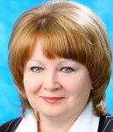
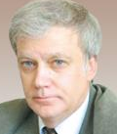
СТРУКТУРА ОБЩЕСТВЕННО-ГОСУДАРСТВЕННОГО
УПРАВЛЕНИЯ СИСТЕМОЙ СПО
И.И. Тубер
Председатель Совета директоров ПОО и правления Ассоциации ОУ СПО ЧО
Е.М. Зайко
В.В. Сидоров
А.В. Молодчик
Зам. министра МОиН ЧО
Зам. председателя Совета директоров
Представитель НОУ
Е.П. Сичинский
В.Г. Лапин
М.А. Копотилова
Ректор ЧИРПО
Зам. председателя Совета директоров
Представитель ПОО МинЗдрава
И.В. Аристов
А.П. Большаков
С.А. Махновский
Вице-президент ЮУ ТПП
Директор ГБПОУ «ЮУМК»
Представитель ВУЗ
М.А. Энгельман
Директор ГБПОУ «Пед. колледж №1»
О.А. Пундикова
СОСТАВ ПРЕЗИДИУМА
СОВЕТА ДИРЕКТОРОВ ПОО ЧО
Директор ГБОУ ПОО «МТК»
СОСТАВ ПРАВЛЕНИЯ
АССОЦИАЦИИ ОУ СПО ЧО
Е.А. Валеева
Директор ГБПОУ «ОзТК»
Н.А. Пименова
Директор ГБПОУ «ЧГПГТ»

Slide 4
ДЕЯТЕЛЬНОСТЬ ПРЕЗИДИУМА СОВЕТА ДИРЕКТОРОВ ПОО
И ПРАВЛЕНИЯ АССОЦИАЦИИ ОУ СПО ЧО
План работы на 2016 год
ОБСУЖДАЕМЫЕ ВОПРОСЫ
Общие собрания Ассоциации ОУ СПО
и Совета директоров
ПОО СПО ЧО
Проблемы и перспективы развития профессионального образования в Челябинской области
Разработка, апробация и введение в действие новых программ профессионального образования
Реализация комплексных мероприятий, направленных на повышение качества подготовки кадров для региональной экономики
Опыт работы ПОО СПО ЧО по реализации инновационных моделей и технологий подготовки и переподготовки специалистов разных уровней в условиях изменяющегося рынка труда
Обеспечение функционирования в ОО систем качества образования. Показатели эффективности деятельности ПОО СПО
Внедрение процедур независимой оценки деятельности образовательных организаций и процессов. Концепция независимой общественной оценки качества образования
Внедрение и поддержка механизмов государственно-частного партнерства, обеспечивающих эффективное финансирование образования
Опыт работы ресурсных центров и МЦПК. Приобретение необходимых прикладных квалификаций на протяжении всей трудовой деятельности различных категорий населения
Международное сотрудничество как фактор расширения образовательного пространства ПОО СПО
март
декабрь
Заседания Президиума Совета директоров ПОО СПО ЧО и Правления Ассоциации
март
май
октябрь
декабрь

Slide 5
НАИБОЛЕЕ ЗНАЧИМЫЕ МЕРОПРИЯТИЯ, ПРОВОДИМЫЕ
ПРИ ПОДДЕРЖКЕ АССОЦИАЦИИ ОУ СПО ЧЕЛЯБИНСКОЙ ОБЛАСТИ В 2016 ГОДУ

Slide 6
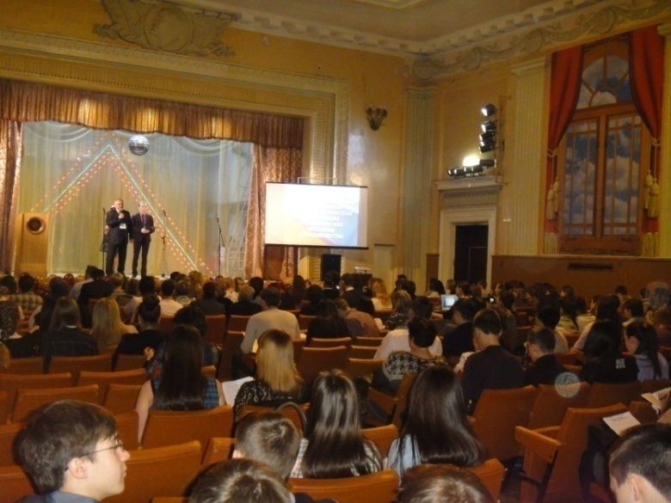
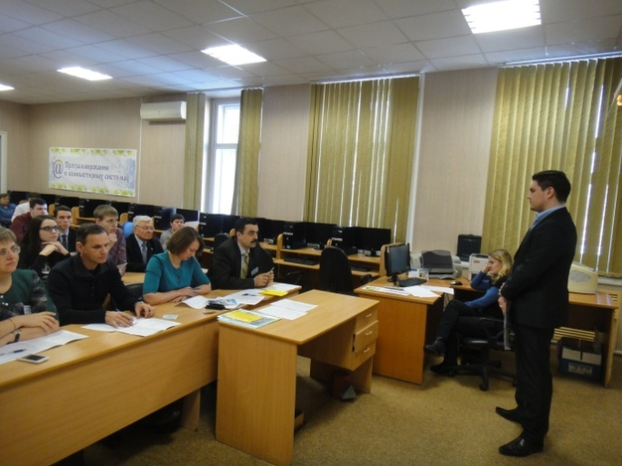
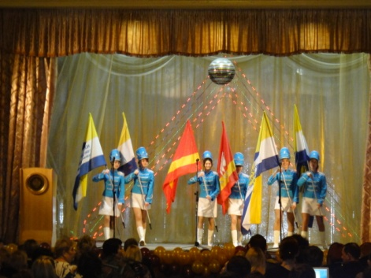
ОБЛАСТНАЯ СТУДЕНЧЕСКАЯ ЭКОЛОГИЧЕСКАЯ НАУЧНО-ПРАКТИЧЕСКАЯ КОНФЕРЕНЦИЯ «ЭКОЛОГИЧЕСКИЕ ПРОБЛЕМЫ СОВРЕМЕННОСТИ»
2 марта 2016 г., ГБПОУ «ЮУрГТК»
В конференции приняли участие 155 учащихся из 21 образовательной организации области.
Работа конференции проходила в 8 секциях по различным экологическим проблемам.

Slide 7
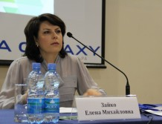
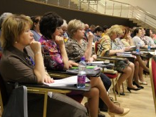
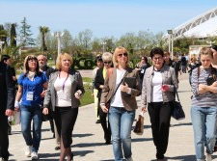
МЕЖДУНАРОДНАЯ КОНФЕРЕНЦИЯ « РАЗВИТИЕ СРЕДНЕГО ПРОФЕССИОНАЛЬНОГО ОБРАЗВАНИЯ»
20-23 апреля 2016 г., г. Сочи
Мероприятие посетили более 100 руководителей ОО из регионов России
и стран ближнего зарубежья. Участники оценили современное состояние отрасли
и обсудили последние образовательные тенденции.

Slide 8
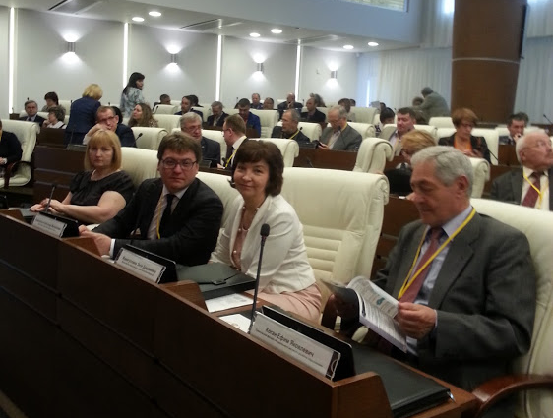
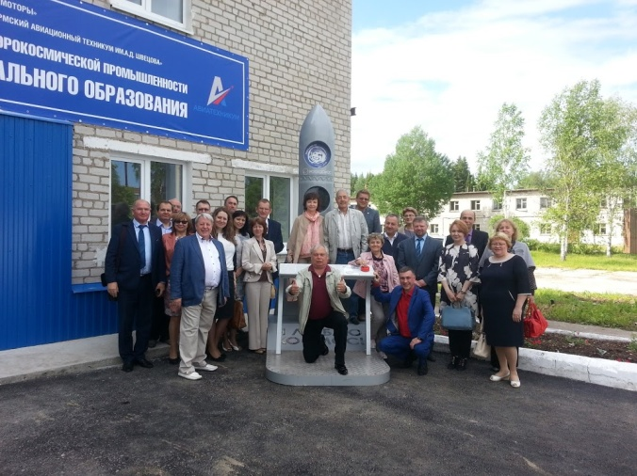
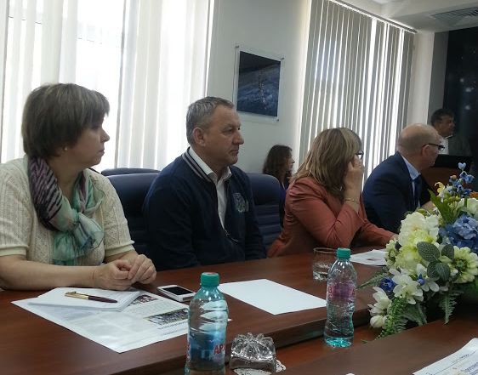
ЗАСЕДАНИЕ МЕЖРЕГИОНАЛЬНОГО СОВЕТА ПО ПРОФОБРАЗОВАНИЮ ПРИВОЛЖСКОГО ФЕДЕРАЛЬНОГО ОКРУГА «МОДЕЛИ ДУАЛЬНОГО ОБУЧЕНИЯ В ИННОВАЦИОННОЙ ПРАКТИКЕ ПРОФОБРАЗОВАНИЯ»
9-10 июня 2016 г., г. Пермь
Рассмотрены вопросы нормативного обеспечения региональной практики дуального обучения, организации эффективного взаимодействия с предприятиями и организациями, внедрения лучших практик подготовки кадров по ТОП-50

Slide 9
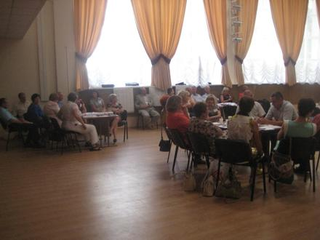
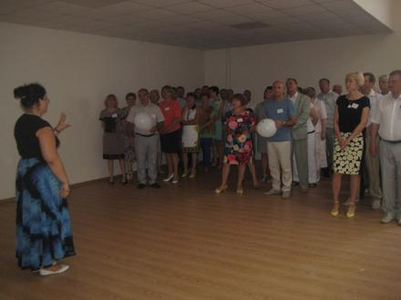
АВГУСТОВСКОЕ СОВЕЩАНИЕ РАБОТНИКОВ ОБРАЗОВАНИЯ ЧЕЛЯБИНСКОЙ ОБЛАСТИ – СЕКЦИЯ СПО
19 августа 2016г., ГБПОУ «ЧТПиГХ»
Директора ПОО приняли участие в тренинге, посвященном командообразованию
как одному из эффективных способов управления образовательным учреждением

Slide 10
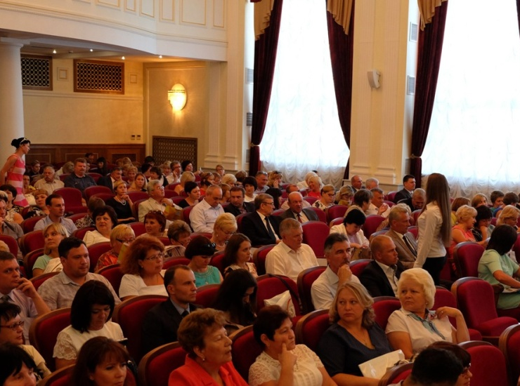
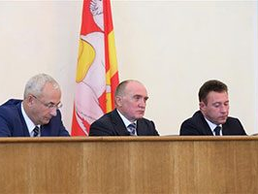
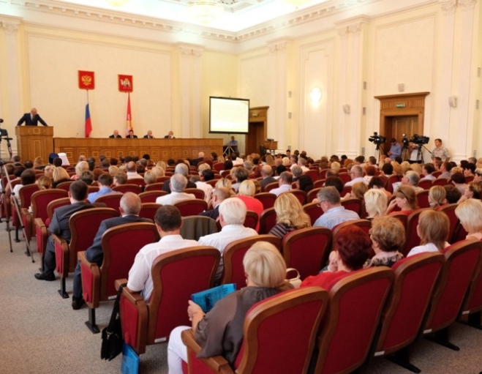
АВГУСТОВСКОЕ СОВЕЩАНИЕ РАБОТНИКОВ ОБРАЗОВАНИЯ ЧЕЛЯБИНСКОЙ ОБЛАСТИ
23 августа 2016г., Законодательное Собрание ЧО
Тема августовской конференции –
«Эффективное управление как ключевой инструмент развития образовательных систем»

Slide 11
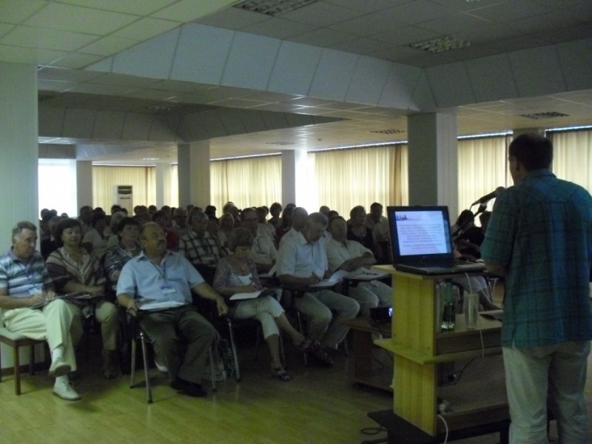
ОБЩЕРОССИЙСКИЙ СЕМИНАР-СОВЕЩАНИЕ РУКОВОДИТЕЛЕЙ ПОО «КАДРОВОЕ ОСНАЩЕНИЕ РЕГИОНАЛЬНОЙ ЭКОНОМИКИ: НОВЫЕ ИНСТРУМЕНТЫ И ЗАПРОСЫ ТРУДОВЫХ РЫНКОВ,
ТЕХНОЛОГИИ ОБУЧЕНИЯ»
19-25 сентября 2016 г., респ. Крым
В совещании приняли участие представители региональных Министерств образования и науки, сотрудники Федерального института развития образования

Slide 12
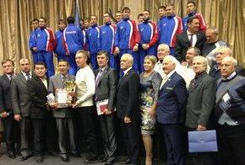
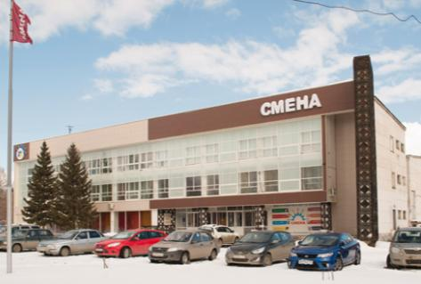
ТОРЖЕСТВЕННОЕ ПОДВЕДЕНИЕ ИТОГОВ КОМПЛЕКСНОЙ СПАРТАКИАДЫ СРЕДИ ОБУЧАЮЩХСЯ СПО
27 октября 2016 г., ДУМ «Смена»
Спортивный праздник, организованный Министерством образования и науки Челябинской области и ОГФСО «Юность России»

Slide 13
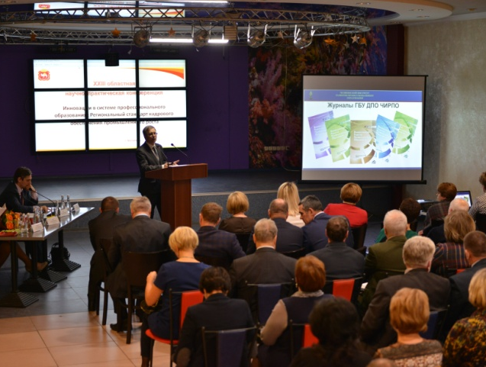
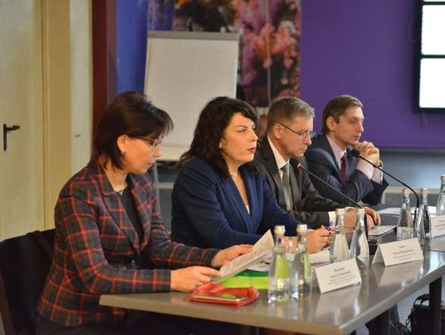
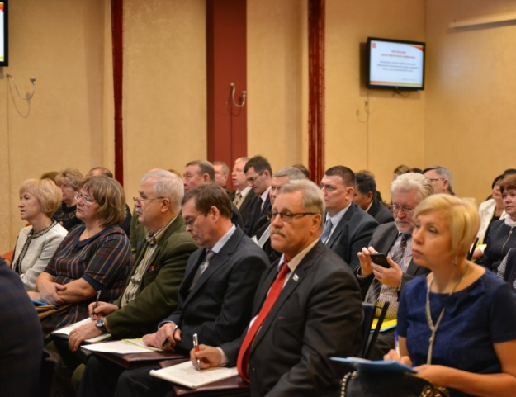
XXIII ОБЛАСТНАЯ НАУЧНО-ПРАКТИЧЕСКАЯ КОНФЕРЕНЦИЯ «ИННОВАЦИИ В СИСТЕМЕ ПРОФОБРАЗОВАНИЯ: РЕГИОНАЛЬНЫЙ СТАНДАРТ КАДРОВОГО ОБЕСПЕЧЕНИЯ ПРОМЫШЛЕННОГО РОСТА»
17-18 ноября 2016г., г. Магнитогорск
Обсуждаемый вопрос – проблемы и пути решения по реализация положений Регионального стандарта кадрового обеспечения промышленного роста.

Slide 14
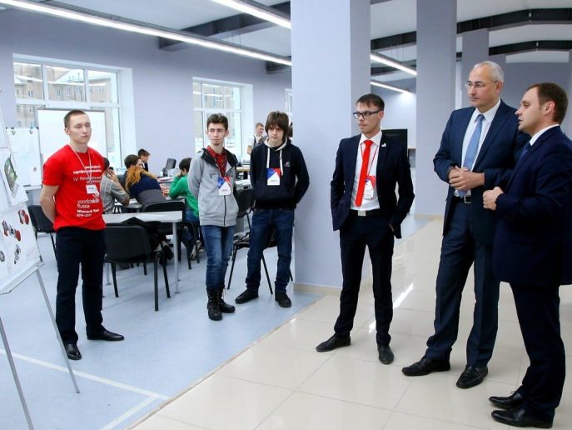
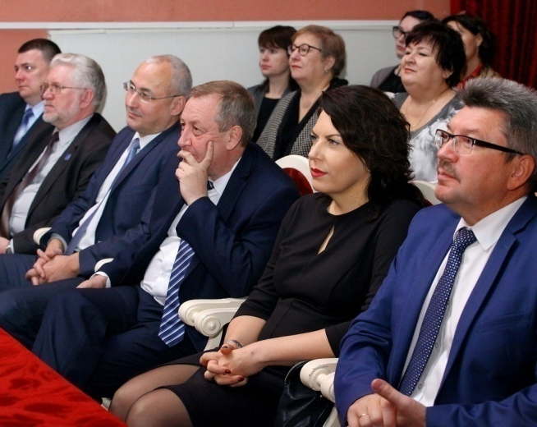
IV ОТКРЫТЫЙ РЕГИОНАЛЬНЫЙ ЧЕМПИОНАТ
«МОЛОДЫЕ ПРОФЕССИОНАЛЫ» (WSR) ЮЖНЫЙ УРАЛ - 2016
14-18 ноября 2016г., г. Магнитогорск
Приобретение призов для награждения участников Чемпионата

Slide 15
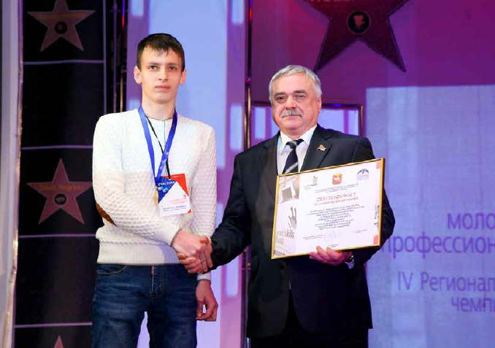
IV ОТКРЫТЫЙ РЕГИОНАЛЬНЫЙ ЧЕМПИОНАТ
«МОЛОДЫЕ ПРОФЕССИОНАЛЫ» (WSR) ЮЖНЫЙ УРАЛ - 2016
14-18 ноября 2016г., г. Магнитогорск
Вручение сертификата на сумму 30 000р. участнику Чемпионата, показавшему
самый высокий результат по итогам выполнения конкурсных заданий

Slide 16
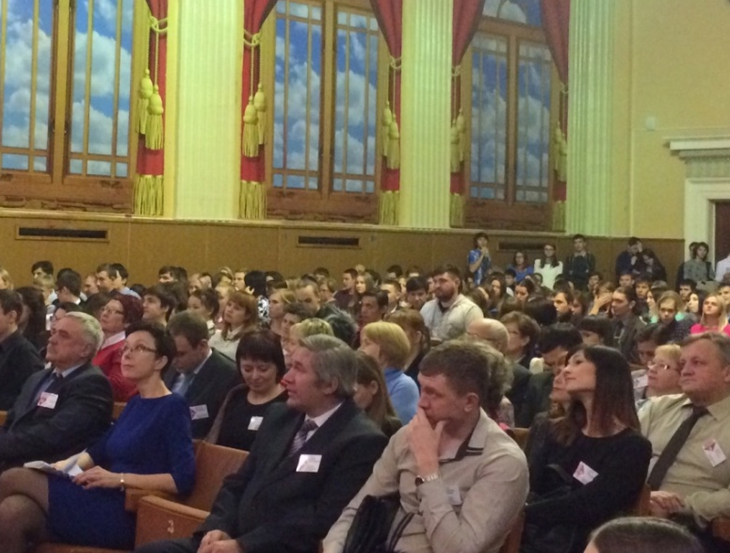
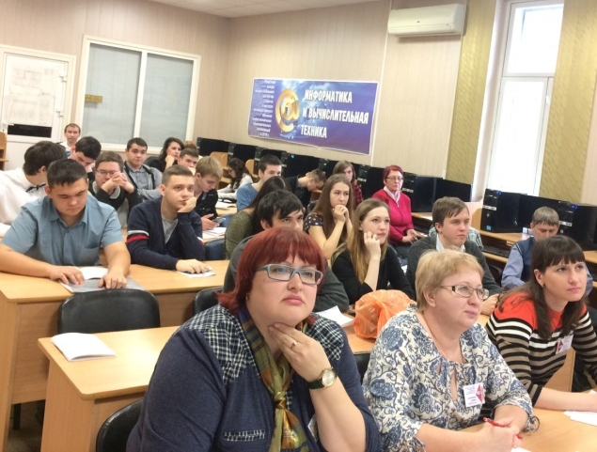
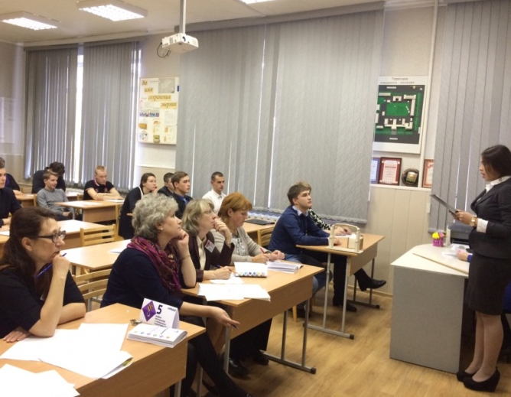
ОБЛАСТНАЯ СТУДЕНЧЕСКАЯ НАУЧНО-ТЕХНИЧЕСКАЯ КОНФЕРЕНЦИЯ «МОЛОДЕЖЬ. НАУКА. ТЕХНОЛОГИИ ПРОИЗВОДСТВА»
25 ноября 2016 г., ГБПОУ «ЮУрГТК»
В конференции приняли участие более 350 студентов из 38 образовательных организаций (СПО И ВПО) Челябинской и Омской области

Slide 17
II МЕЖРЕГИОНАЛЬНЫЙ ФОРУМ «МАЛЫЙ И СРЕДНИЙ БИЗНЕС – БУДУЩЕЕ ЭКОНОМИКИ СТРАНЫ»
2 декабря 2016 г., г. Челябинск
Организатор форума – Общероссийская общественная организация малого и среднего предпринимательства
Работала дискуссионная площадка «Кадриль наёмного формата. Дефицит квалифицированных кадров – проблема производственного бизнеса или проф. образования». Экспертами на площадке выступили: Андрющенко А.Н., Статирова О.И., Тубер И.И.
По итогам работы дискуссионной площадки разработан проект резолюции.

Slide 18
ПУБЛИКАЦИИ В СМИ
«Комсомольская правда» от 25.05.2016

Slide 19
ЮБИЛЕЙНЫЕ ДАТЫ
Челябинский техникум текстильной
и легкой промышленности
Челябинский
автотранспортный техникум
Кыштымский филиал Южно-Уральского
государственного колледжа

Slide 20
ФИНАНСЫ
ДОХОДНАЯ ЧАСТЬ
120 010 р.
1 130 010 р.
Остаток средств на 01.01.2016г.
830 000 р.
Членские взносы
180 000 р.
Целевые взносы

Slide 21
ФИНАНСЫ
РАСХОДНАЯ ЧАСТЬ
834 981 р.
1 082 812 р.
Финансирование мероприятий
50 000 р.
Публикации в СМИ
15 000 р.
Юбилейные даты
75 025 р.
Хозяйственные,
канцелярские и почтовые расходы
107 806 р.
Фонд оплаты труда

Slide 22
УЧЕБНЫЕ ЗАВЕДЕНИЯ, ПОДВЕДОМСТВЕННЫЕ МОиН ЧО,
НЕ ЯВЛЯЮЩИЕСЯ ЧЛЕНАМИ АССОЦИАЦИИ
Троицкий педагогический колледж
Миасский педагогический колледж
Симский механический техникум
Политехнический колледж, г. Магнитогорск
Верхнеуральский агротехнологический техникум –
казачий кадетский корпус
Дом учащейся молодежи «Магнит», г. Магнитогорск

Slide 23
БЛАГОДАРЮ ЗА ВНИМАНИЕ!

